Slide 1
Дерева
Модуль 2 Лекція 5

Slide 2
План
Основні поняття та властивості дерев
Бінарні дерева пошуку
Обхід бінарних дерев
Остовні дерева
Мінімальні остовні дерева

Slide 3



Умовні позначення
- визначення
- приклад
- примітка
!
- важливо!

- теорема
План

Slide 4
Основні поняття та властивості дерев
Дерево - це зв’язний граф без циклів.
Орієнтоване дерево – це вільний від петель орієнтований граф, співвіднесений граф якого є деревом.
Вершина в самій верхній частині називається коренем дерева. Вершину v орієнтованого дерева називають потомком вершини u, якщо існує шлях з u в v. В цьому випадку вершину u називають предком вершини v, а якщо довжина шляху з u в v дорівнює 1, то вершину v називають сином вершини u, яка при цьому називається батьком вершини v. Вершина, що не має потомків називається листом.
Лекція 5. Дерева. Слайд 4 з 30
План

Slide 5
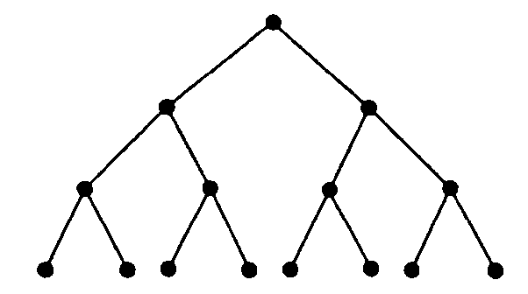
Корінь дерева
Батько
Син
Листя
Лекція 5. Дерева. Слайд 5 з 30
План

Slide 6

ТЕОРЕМА 8.1. Наступні твердження еквівалентні:
а) граф G – дерево
б) граф G – зв’язний і v = e + 1, де v – кількість вершин, а e – кількість ребер графа
в) для кожної пари різних вершин a та b існує єдиний шлях з a в b
г) граф G – ациклічний і v = e + 1.
ТЕОРЕМА 8.2. Для орграфа G еквівалентні твердження:
а) G – кореневе орієнтоване дерево
б) G має єдиний такий елемент v₀, що для будь-якої вершини а графа G існує єдиний орієнтований шлях з v₀ в а.
в) співвіднесений граф графа G зв’язаний і G містить єдиний елемент v′ такий, що indeg (v′) = 0, і для будь якої іншої вершини а графа G маємо indeg (а) = 1
г) співвіднесений граф графа G зв’язаний, і G містить єдиний елемент v₀ такий, що для будь-якої вершини а графа G існує єдиний шлях з v₀ в а.

Лекція 5. Дерева. Слайд 6 з 30
План

Slide 7
В орієнтованому дереві рівень вершини v – це довжина шляху від кореня дерева до цієї вершини.
Висота орієнтованого дерева – це довжина найдовшого шляху від кореня до листа.
m-арним орієнтованим деревом називається таке орієнтоване дерево, в якому outdeg(v) ≤ m для кожної його вершини v. Предок має не більше m потомків.
Повним m-арним орієнтованим деревом називається таке орієнтоване дерево, в якому outdeg(v) = m для кожної вершини v, що не є листом, і кожний лист знаходиться на одному й тому ж рівні. Таким чином кожен предок має m потомків.
m-арне орієнтоване дерево висоти h називається збалансованим (повним або майже повним), якщо рівень кожного листа дорівнює h або h-1.
Лекція 5. Дерева. Слайд 7 з 30
План

Slide 8
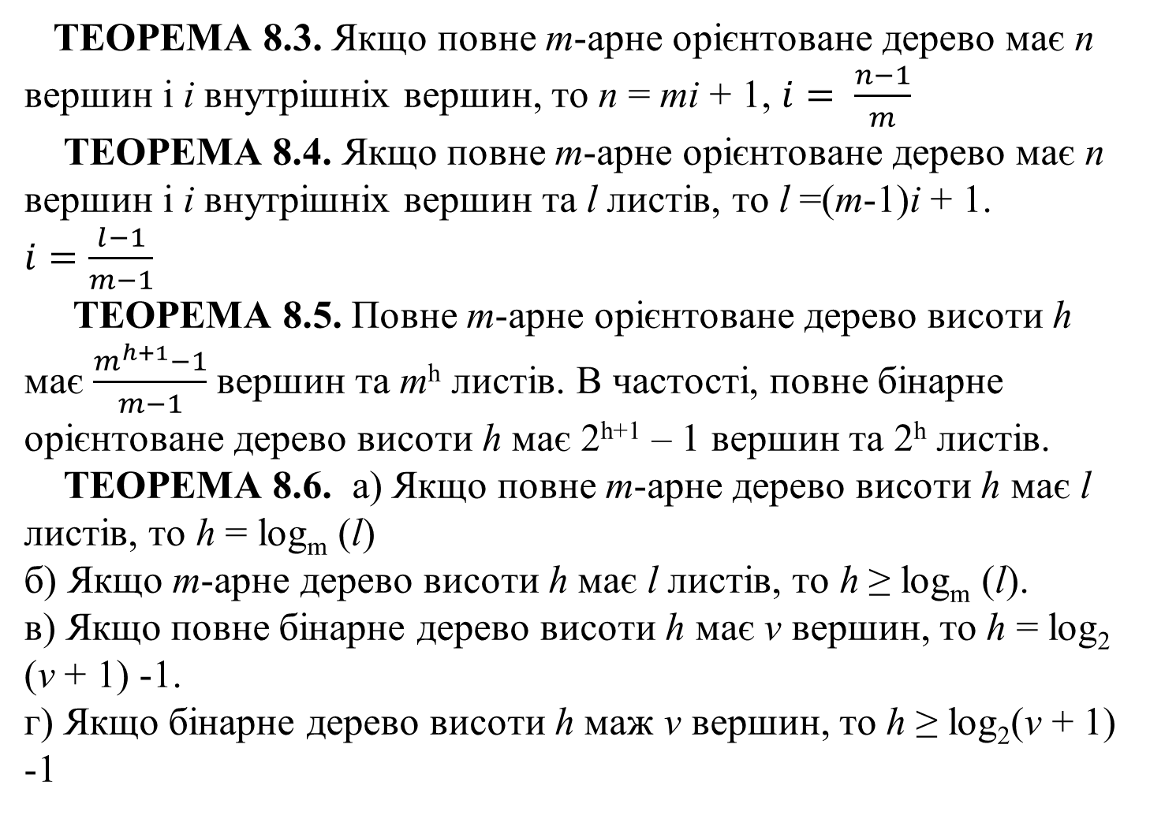

ТЕОРЕМА 8.3. Якщо повне m-арне орієнтоване дерево має n вершин і і внутрішніх вершин, то n = mi + 1, $i= \frac{n−1}{m}$
ТЕОРЕМА 8.4. Якщо повне m-арне орієнтоване дерево має n вершин і і внутрішніх вершин та l листів, то l =(m-1)i + 1. $i=\frac{l−1}{m−1}$
ТЕОРЕМА 8.5. Повне m-арне орієнтоване дерево висоти h має $\frac{m^{h+1}−1}{m−1}$ вершин та m^{h} листів. В частості, повне бінарне орієнтоване дерево висоти h має 2^{h+1} – 1 вершин та 2^{h} листів.
ТЕОРЕМА 8.6. а) Якщо повне m-арне дерево висоти h має l листів, то h = log_{m} (l)
б) Якщо m-арне дерево висоти h має l листів, то h ≥ log_{m} (l).
в) Якщо повне бінарне дерево висоти h має v вершин, то h = log₂ (v + 1) -1.
г) Якщо бінарне дерево висоти h маж v вершин, то h ≥ log₂(v + 1) -1



Лекція 5. Дерева. Слайд 8 з 30
План
Notes:
Доведення Теореми 8.3. Кожна вершина, за виключенням кореня, являється потомком внутрішньої вершини. Оскільки є і внутрішніх вершин і кожна внутрішня вершина має m потомків, всього є mi потомків. Якщо враховувати корінь, то загальна кількість вершин дорівнює mi + 1.

Slide 9
Мають місце твердження
а) Якщо е ∈ Е, то f(e) ∈ E′ (f(E) ⊆ E′)
б) Якщо v ∈ V, то f(v) ∈ V′ (f(V) ⊆ V′)
в) Якщо вершини u та v інцидентні e в G, то f(u) і f(v) інцидентні ребру f(е) в G′
Два корневих бінарних дерева Т(Е, V) і Т′(Е′, V′) ізоморфні, якщо існує ізоморфізм f з Т в Т′ такий, що
а) v_{i} – лівий син вершини v_{j} тоді і тільки тоді, коли f(v_{i}) – лівий син вершини f(v_{j}).
б) v_{i} – правий син вершини v_{j} тоді і тільки тоді, коли f(v_{i}) – правий син вершини f(v_{j}).
в) f відображає корінь r дерева Т в корінь r′ дерева Т′.
Лекція 5. Дерева. Слайд 9 з 30
План

Slide 10
Бінарні дерева пошуку
Побудувати бінарне дерево.
Петерсон, Джонсон, Сміт, Вейл, Спенсер, Рассел.
Петерсон
Джонсон
Сміт
Вейл
Рассел
Спенсер
Лекція 5. Дерева. Слайд 10 з 30
План

Slide 11
Алгоритм вставки елемента
Починаємо з кореня
Якщо елемент < об’єкта в вершині, переходимо до лівого сина
Якщо елемент > об’єкта в вершині, переходимо до правого сина
Повторяємо кроки 2 і 3, доки не досягнемо вершини, яка не визначена
Якщо досягнута вершина не визначена, то визначаємо вершину і вставляємо елемент
Лекція 5. Дерева. Слайд 11 з 30
План

Slide 12
Алгоритм пошуку елемента
Починаємо з кореня
Якщо елемент < об’єкта в вершині, переходимо до лівого сина
Якщо елемент > об’єкта в вершині, переходимо до правого сина
Якщо елемент = об’єкту в вершині, то елемент знайдено; виконуємо відповідні дії і виходимо.
Повторяємо кроки 2, 3 і 4 доки не досягнемо вершини, яка не визначена.
Якщо досягнута вершина не визначена і в дереві немає шуканого елемента, то виконуємо відповідні дії і виходимо.
Лекція 5. Дерева. Слайд 12 з 30
План

Slide 13
Алгоритм видалення елемента
Якщо вершина v₀ не має синів, просто видаляємо її.
Якщо вершина v₀ має одного сина, видаляємо v₀ і заміняємо її сином.
Якщо v₀ має двох синів, знаходимо правого сина v₁ вершини v₀, а потім знаходимо лівого сина вершини v₁ (якщо він існує). Продовжуємо вибирати лівих синів кожної знайденої вершини, доки не знайдеться така вершина v, у якої не буде лівого сина. Замінимо v₀ на v і зробимо правого сина вершини v лівим сином батька вершини v.
Лекція 5. Дерева. Слайд 13 з 30
План

Slide 14
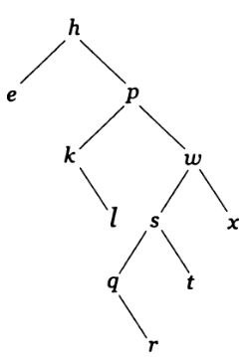
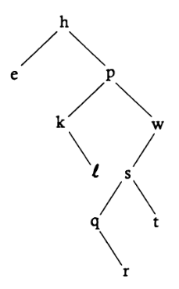
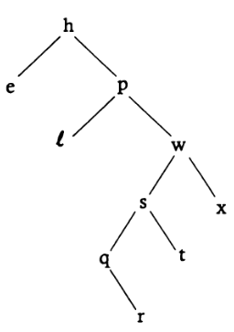
Дерево, після видалення
вершини х
Дерево, після видалення
вершини k
Дане дерево
Лекція 5. Дерева. Слайд 14 з 30
План

Slide 15
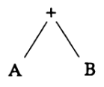
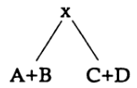
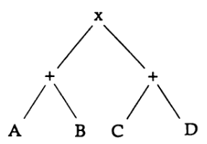
Обхід бінарних дерев
Наступні дерева зображають арифметичні операції
А + В
(A + B) × (C + D)
(A + B) × (C + D)
Лекція 5. Дерева. Слайд 15 з 30
План

Slide 16
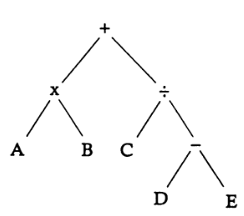
Алгоритм обходу дерева в центрованому порядку – ОЦП(корінь)
Якщо ЛівийСин(корінь) існує, то ОЦП(ЛівийСин(корінь))
Обробити(корінь)
Якщо ПравийСин(корінь) існує, то ОЦП(ПравийСин(корінь))
В результаті обходу дерева
в центрованому порядку
отримуємо:
A × B + C ÷ D – E
Лекція 5. Дерева. Слайд 16 з 30
План

Slide 17
Алгоритм обходу дерева в прямому порядку – ОПП(корінь)
Обробити(корінь)
Якщо ЛівийСин(корінь) існує, то ОПП(ЛівийСин(корінь))
Якщо ПравийСин(корінь) існує, то ОПП(ПравийСин(корінь))
Для даного дерева результат
алгоритму:
+ × AB ÷ C – DE
Лекція 5. Дерева. Слайд 17 з 30
План

Slide 18
Алгоритм обходу дерева в оберненому порядку – ООП(корінь)
Якщо ЛівийСин(корінь) існує, то ООП(ЛівийСин(корінь))
Якщо ПравийСин(корінь) існує, то ООП(ПравийСин(корінь))
Обробити(корінь).
Результат алгоритму:
AB × CDE – ÷ +
Лекція 5. Дерева. Слайд 18 з 30
План

Slide 19
Алгоритм перевірки ізоморфності бінарних дерев – ІБД(r₁, r₂)
Обробити та r₂.
Якщо наявність(r₁) = Y і наявність(r₂) = N або наявність(r₁) = N і наявність(r₂) = Y, то Ізо = F.
Якщо Ізо = F, то завершити ІБД(r₁, r₂)
Якщо наявність(r₁) = Y і наявність(r₂) = Y, то ІБД(ЛівийСин(r₁), ЛівийСин(r₂))
Якщо наявність(r₁) = N і наявність(r₂) = N, то ІБД(ПравийСин(r₁), ПравийСин(r₂))
Лекція 5. Дерева. Слайд 19 з 30
План

Slide 20
Основні дерева. Алгоритм пошуку остовного дерева в ширину – ПОДШ(G)
Вибрати довільний елемент v₀ графа G. Нехай v₀ ∈ V^{T} та L(v₀) = 0
Для всіх v ∈ V - V^{T} таких, що v суміжна з v₀, покласти v ∈ V^{T}, {v₀, v} ∈ E^{T} і L(v) = 1
Нехай і = 1.
Вибрати v_{j} ∈ V^{T} таке, що L(v_{j}) = i
Вибрати v ∈ V - V^{T}. Якщо v суміжна з v_{j}, покласти v ∈ V^{T}, {v₀, v} ∈ E^{T} і L(v) = і + 1
Продовжувати крок 5, доки всі елементи множини V - V^{T} не будуть розглянуті.
Повторювати кроки 4, 5, 6 доки всі v_{j} такі, що що L(v_{j}) = i, не будуть вибрані.
Покласти і = і + 1
Повторювати кроки 4-8 до V = V^{T}
Лекція 5. Дерева. Слайд 20 з 30
План

Slide 21
Алгоритм пошуку остовного дерева в глибину – ПОДГ (G)
Помітимо кожну вершину графа G символом n.
Виберемо довільний елемент v₀ графа G і назвемо його коренем дерева
Замінимо мітку вершини v₀ з «нова» на «використовується» і покладемо v = v₀
Доки існують вільні невибрані вершини, суміжні з v, виконувати наступні дії:
Вибрати вершину w, суміжну з v
Якщо w має мітку «нова», додати (v, w) в РЕБРА ДЕРЕВА, змінити мітку w на «використовується», покласти w = v і повторити крок 4.
Якщо w має мітку «використовується» і не являється батьком v, додати (v, w) в зворотні ребра і повторити крок 4.
Якщо v ≠ а, покласти v = (v) і повторити крок 4.
Лекція 5. Дерева. Слайд 21 з 30
План

Slide 22
Ліс остовних дерев називається остовним лісом.
ТЕОРЕМА 8.7. Якщо Т – глибинне остовне дерево графа G(V, E) і {a, b} – ребро графа G(V, E), то або а являється потомком b, або b – потомком а.
ТЕОРЕМА 8.8. Нехай Т – глибинне остовне дерево графа G(V, E). Вершина а ∈ V являється точкою зчленування графа G(V, E) тоді і тільки тоді, коли вершина а 1) або являється коренем дерева Т і має більше ніж одного сина, або 2) вершина а не являється коренем дерева Т, і існує такий син с, що між с, або одним з його потомків, і власним предком вершини а не існує зворотнього ребра.
ТЕОРЕМА 8.9. (Формула Келі для дерева) Число остовних дерев для n розмічених вершин дорівнює n^{n-2}



Лекція 5. Дерева. Слайд 22 з 30
План
Notes:
Доведення Теореми 8.7. Якщо {a, b} – ребро дерева Т, то вивід очевидний. Якщо це не так, то одна з вершин, наприклад, а, повинна бути поміщена в дерево першою. Але оскільки вершина b не була поміщена в дерево на кроці 4 алгоритма ПОДГ, то пошук продовжується з вершини а до тих пір, поки не буде знайдена вершина b. Тому вершина b являється потомком а.

Slide 23
Алгоритм пошуку точок зчленування – ПТЗ(v)
Помітити v символом «використовується»
Присвоїти і значення і + 1
Покласти ОР(v) = ЗС(v) = 1
Поки існує невибрана вершина, суміжна з v, виконувати наступне:
Вибрати вершину w, яка суміжна з v.
Якщо w має мітку «нова», то:
Додати (v, w) в РЕБРА ДЕРЕВА
Покласти v = parent(w)
Визвати ПТЗ(w)
Якщо ОР(w) ≥ ЗС (v), то v – точка зчленування. Ребра, нижче v, які охоплюють компоненту, видаляються
Покласти ОР(v) = min(OP(v), OP(w))
Якщо w має мітку «використовується» і w не являється parent(w), то ОР(v) = min(OP(v), ЗС(w))
Лекція 5. Дерева. Слайд 23 з 30
План

Slide 24
Алгоритм переведення дерева в послідовність ДвП(Т) для n = 3
Для вибора а₁ взяти лист v_{j} з найменшим значенням j. Завжди існує єдине k таке, що {v_{j}, v_{k}} являється ребром дерева. Видалити це ребро і покласти а₁ = k.
Якщо вибрано а_{і-1}, то для вибора а_{і} з дерева, що залишилося, взяти лист v_{j} з найменшим значенням j. Завжди існує єдине k таке, що {v_{j}, v_{k}} являється ребром дерева. Видалити це ребро і покласти а_{і} = k.
Продовжувати до тих пір, поки не буде оброблено а_{n-2}.
Лекція 5. Дерева. Слайд 24 з 30
План

Slide 25
Алгоритм переводу послідовності в дерево – ПвД(а₁, а₂, …, а_{n-2}) для n ≥ 3
Для кожного v_{j}, якщо і з’являється в послідовності n_{i} разів, покласти deg(v_{i}) = n_{i} + 1.
Прочитати а₁ і сформувати ребро {v_{a1}, v_{j}}, де j – найменша мітка, така що deg(v_{j} = 1).
Зменшити deg(v_{a1}) і deg(v_{j}) на 1.
Припустимо, що а_{і-1} прочитано, читати а_{і} і формувати ребро {v_{aі}, v_{j}}, де де j – найменша мітка, така що deg(v_{j} = 1).
Зменшити deg(v_{aі}) і deg(v_{j}) на 1.
Після того, як а_{n-2} прочитано, створити ребро між двома вершинами степені 1, що залишились.
Лекція 5. Дерева. Слайд 25 з 30
План

Slide 26
Мінімальні остовні дерева
Вага остовного дерева зваженого графа G дорівнює сумі вагів, приписаних ребрам остовного графа. Мінімальним остовним деревом називається таке остовне дерево графа G, що вага Т меньше або дорівнює вазі будь-якого іншого остовного дерева графа G.
Алгоритм побудови мінімального остовного дерева зваженого графа. Алгоритм Крускала.
Вибрати в графі G ребро е мінімальної ваги, що не належать множині Е і таке, що його додавання в Е не створює цикл в дереві Т.
Додати його ребро до множини ребер Е.
Продовжувати, доки є ребра, що мають вказані властивості.
Лекція 5. Дерева. Слайд 26 з 30
План
Notes:
Зважений граф – це граф, кожному ребру якого приписане додатнє число, що називається вагою.

Slide 27
Алгоритм Прима знаходження мінімального остовного дерева
Вибрати вершину v₀ графа G і ребро з найменшою вагою е₁, для якого v₀ – одна з вершин, і сформувати дерево Т₁.
Для заданого дерева Т_{k} з ребрами е₁, е₂, … , е_{k}, якщо є вершина, що не належить Т_{k}, вибрати ребро з найменшою вагою, суміжне з ребром дерева Т_{k} і має вершину поза деревом Т_{k}. Додати це ребро в дерево Т_{k}, формуючи дерево Т_{k+1}
Продовжувати, доки є вершини графа G, що не належать дереву.
Лекція 5. Дерева. Слайд 27 з 30
План

Slide 28
Матричний алгоритм Прима
Створити вагову матрицю W.
Додати додатковий рядок і стовпець, щоб створити матрицю W*.
В рядку 1 матриці W* помістити * в останньому стовпцю. В стовпці й замінити всі числа на 0 і помістити U в останньому рядку.
Вибрати найменше число, так що рядок з цим числом має * в стовпці n+1, а стовпець з цим числом не містить U в рядку n+1.
Якщо число обрано в рядку і і стовпці j, то помістити * в останній стовпець рядку j, замінити решту чисел в стовпці j на 0, помістити U в рядку n+1 стовпця j і додати ребро (v_{i}, v_{j}) в остовне дерево.
Продовжувати виконання кроків 4 і 5, доки не залишиться чисел, які можна вибирати
Лекція 5. Дерева. Слайд 28 з 30
План

Slide 29
Література до лекції
Андерсон Д.А. Дискретная математика и комбинаторика: Пер. с англ.. – М.: Изд. дом «Вильямс», 2003. – 960 с
Хаггарти Р. Дискретная математика для программистов. Москва: Техносфера, 2005. – 400 с.
Белоусов А.И., Ткачев С.Б. Дискретная математика: Учеб. для вузов. 3-е изд. – М.: Изд-во МГТУ им. Н.Э. Баумана, 2004. – 744 с.

Slide 30
Дякую за увагу

